Slide 1



Neuropsi
Pedro Rosa 50037722

Slide 2
Planeamento e execução
Eventos e deliverables | Datas | Responsável
Implementação inicial da funcionalidade do login seguro | 18/03/2020 | Pedro Rosa
Guardar as passwords encriptadas na base de dados | 20/03/2020 | Pedro Rosa
Mockups: interface do novo teste, interface da sua tabela, interface de resultados. | 22/03/2020 | Pedro Rosa
Entrega do Project Charter (2ª) | 23/03/2020 | Pedro Rosa
Implementação do sistema de inatividade | 25/03/2020 | Pedro Rosa
Implementação do novo teste (Discalculia) | 04/04/2020 | Pedro Rosa
Guardar o teste na base de dados | 13/04/2020 | Pedro Rosa
Apresentação do prótotipo funcional do projeto (3ª) | 22/04/2020 | Pedro Rosa
Neuropsicologo marca teste para o paciente | 28/04/2020 | Pedro Rosa
Dispunibilizar teste para paciente | 07/05/2020 | Pedro Rosa
Paciente realiza o teste marcado pelo neuropsicologo | 12/05/2020 | Pedro Rosa
Apresentação da versão alfa do projeto (4ª) | 20/05/2020 | Pedro Rosa
Disponibilizar os resultados do novo teste para o paciente | 05/06/2020 | Pedro Rosa
Melhoramentos e ajustes na plataforma | 15/06/2020 | Pedro Rosa
Entrega final do projeto | 26/06/2020 | Pedro Rosa
Neuropsicologo marca teste.
Dispunibilizar teste para o paciente.
Paciente realiza teste marcado pelo
seu neuropsicologo.

Slide 3
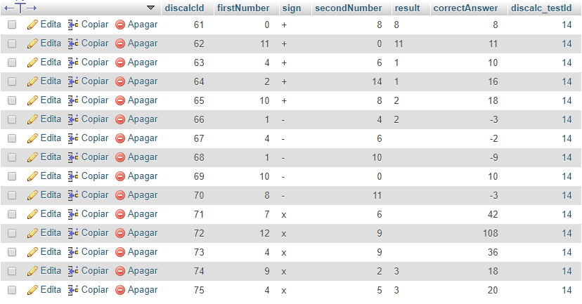
Teste de Discalculia

